Slide 1


Επαγγελματικό Διατμηματικό Πρόγραμμα
Μεταπτυχιακών Σπουδών (ΕΔΠΜΣ)
«Διαχείριση Έργων Υποδομών και Κατασκευών (ΔΕΥΚ)»
Καθηγητής Ευάγγελος Ι. Σαπουντζάκης
Αντιπρύτανης Οικονομικών, Προγραμματισμού και Ανάπτυξης ΕΜΠ

Slide 2

ΕΘΝΙΚΟ
ΜΕΤΣΟΒΙΟ
ΠΟΛΥΤΕΧΝΕΙΟ
ΓΕΚ ΤΕΡΝΑ
ΟΜΙΛΟΣ ΕΤΑΙΡΕΙΩΝ
Περιεχόμενα
Μεταπτυχιακές Σπουδές στο ΕΜΠ
Υπογραφή Μνημονίου Συναντίληψης και Συνεργασίας ΕΜΠ-ΕΣΒΥΚ
Αντικείμενο και σκοπός του προγράμματος
Απονεμόμενος Μεταπτυχιακός Τίτλος
Χρονική διάρκεια σπουδών
Εισακτέοι
Γλώσσα διδασκαλίας και συγγραφής της ΜΕ
Ανάθεση διδακτικού έργου
Μαθήματα
Μεταπτυχιακή διπλωματική εργασία
Υλικοτεχνική Υποδομή
Αναγκαιότητα
Σκοπιμότητα
Βιωσιμότητα

Slide 3

ΕΘΝΙΚΟ
ΜΕΤΣΟΒΙΟ
ΠΟΛΥΤΕΧΝΕΙΟ
ΓΕΚ ΤΕΡΝΑ
ΟΜΙΛΟΣ ΕΤΑΙΡΕΙΩΝ
Μεταπτυχιακές Σπουδές στο ΕΜΠ
Με αφετηρία τη διακεκριμένη θέση που κατέχει στο διεθνή χώρο ως έγκριτο δημόσιο πανεπιστήμιο, το οποίο προάγει τις επιστήμες και την τεχνολογία, το EMΠ οργανώνει και λειτουργεί Διατμηματικά Προγράμματα Μεταπτυχιακών Σπουδών (ΔΠΜΣ) ώστε να προάγεται η διεπιστημονικότητα. Τα ΔΠΜΣ του ΕΜΠ οδηγούν στην απόκτηση Διπλώματος Μεταπτυχιακών Σπουδών (ΔΜΣ). Το ΔΜΣ είναι τίτλος ειδίκευσης, ισότιμο προς πτυχίο Master of Science (MSc) και αποτελεί δεύτερο μεταπτυχιακό τίτλο για τους διπλωματούχους μηχανικούς ενιαίων αδιάσπαστων 5ετών σπουδών.

Slide 4
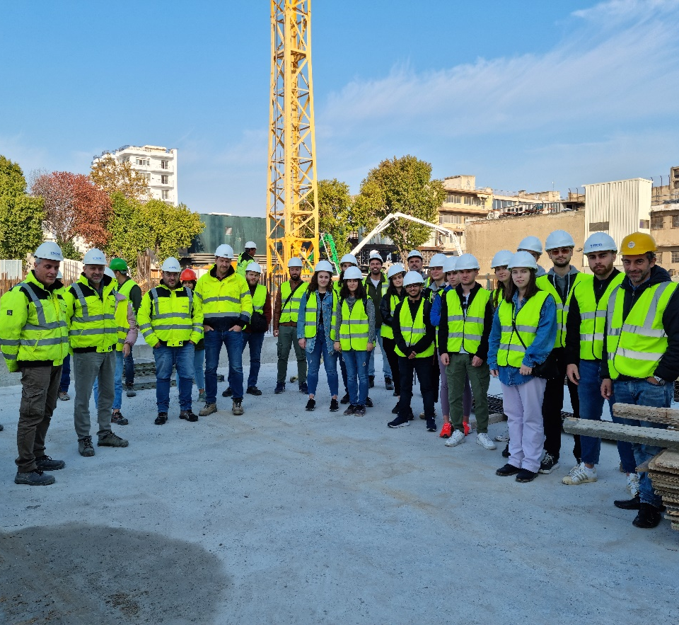
ΕΘΝΙΚΟ
ΜΕΤΣΟΒΙΟ
ΠΟΛΥΤΕΧΝΕΙΟ
ΓΕΚ ΤΕΡΝΑ
ΟΜΙΛΟΣ ΕΤΑΙΡΕΙΩΝ
Υπογραφή Μνημονίου Συναντίληψης και Συνεργασίας
Το Νοέμβριο του 2020 υπεγράφη μεταξύ του ΕΜΠ και του Εθνικού Συμβουλίου Βιομηχανίας Υποδομών και Κατασκευών (ΕΣΒΥΚ) Μνημόνιο Συναντίληψης και Συνεργασίας το οποίο προβλέπει, μεταξύ άλλων, τη συνεργασία των δύο μερών στο πεδίο του Σχεδιασμού νέων ΠΜΣ.
Στο πλαίσιο του ανωτέρω μνημονίου συνεργασίας και βάσει του άρθρου 89 του νόμου 4957/22, το ΕΣΒΥΚ πρότεινε στον Όμιλο Εταιρειών ΓΕΚ ΤΕΡΝΑ να αποτελέσει Φορέα πλήρους Χρηματοδότησης πενταετούς διάρκειας σε Επαγγελματικό ΔΠΜΣ με τίτλο «Διαχείριση Έργων Υποδομών και Κατασκευών» (ΕΔΠΜΣ-ΔΕΥΚ) και αυτός αποδέχτηκε.

Slide 5


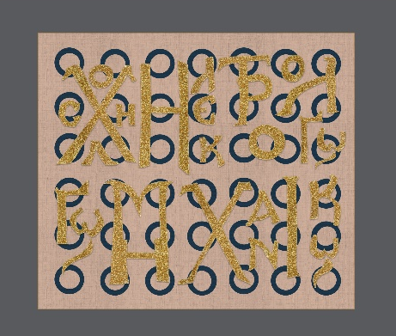
ΕΘΝΙΚΟ
ΜΕΤΣΟΒΙΟ
ΠΟΛΥΤΕΧΝΕΙΟ
ΓΕΚ ΤΕΡΝΑ
ΟΜΙΛΟΣ ΕΤΑΙΡΕΙΩΝ
Αντικείμενο και σκοπός του προγράμματος
Οι Σχολές του ΕΜΠ
Πολιτικών Μηχανικών
Μηχανολόγων Μηχανικών
Ηλεκτρολόγων Μηχανικών & Μηχανικών Υπολογιστών
συνεργάστηκαν για την οργάνωση και λειτουργία του Επαγγελματικού Διατμηματικού Προγράμματος Μεταπτυχιακών Σπουδών για τη χορήγηση Διπλώματος Μεταπτυχιακών Σπουδών στο γνωστικό αντικείμενο «Διαχείριση Έργων Υποδομών και Κατασκευών».
Υπεγράφη πρωτόκολλο συνεργασίας στο πλαίσιο της ίδρυσης και χρηματοδότησης του ΕΔΠΜΣ σύμφωνα με τις διατάξεις του άρθρου 89 του Ν.4957/2022.
Το πρωτόκολλο συνεργασίας έχει ισχύ για πέντε (5) έτη, από το ακαδημαϊκό έτος 2023-24 έως και το ακαδημαϊκό έτος 2027-2028, υπό την προϋπόθεση ότι το ΕΔΠΜΣ θα λάβει την απαραίτητη πιστοποίηση από την ΕΘ.Α.Α.Ε.

Slide 6
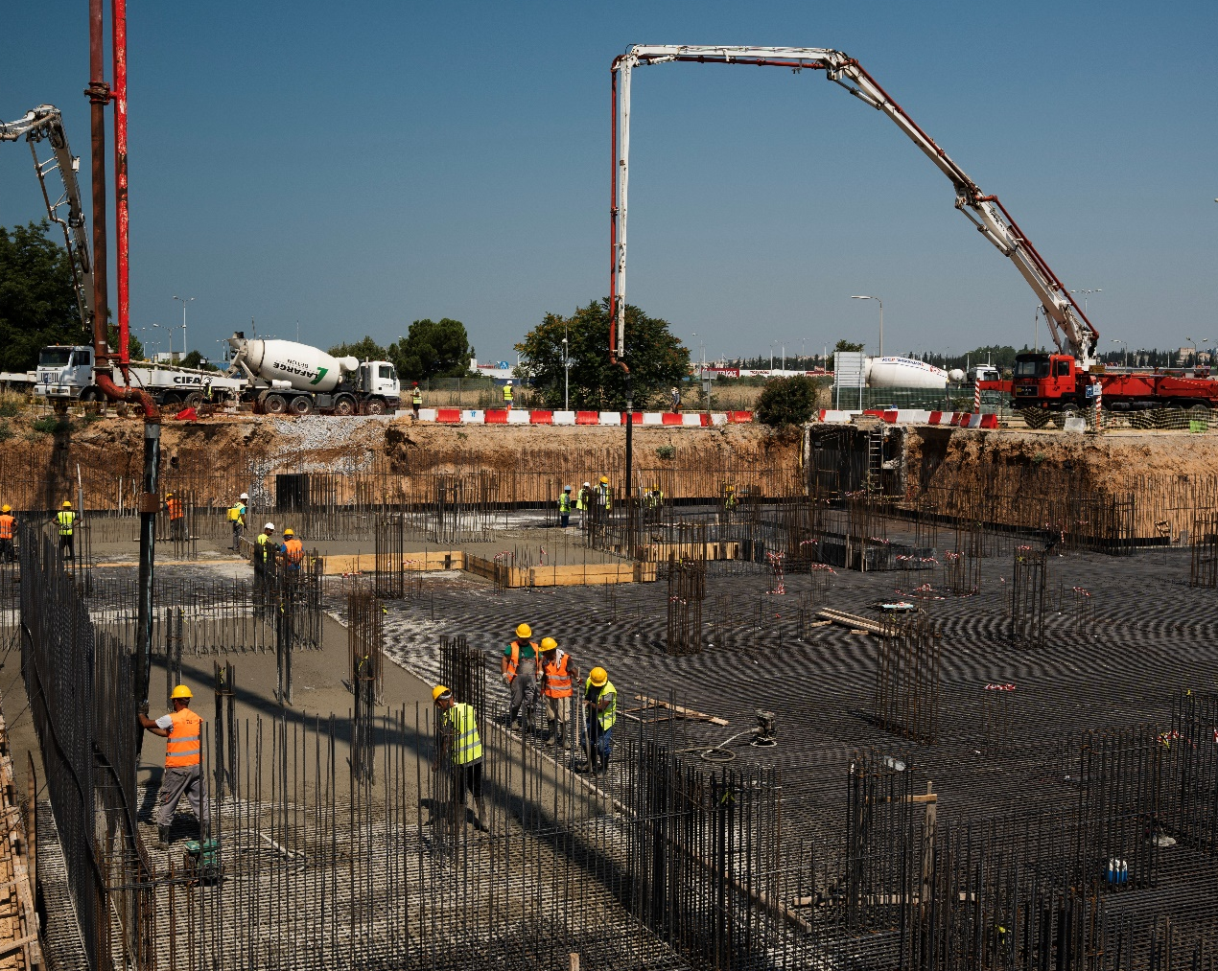
ΕΘΝΙΚΟ
ΜΕΤΣΟΒΙΟ
ΠΟΛΥΤΕΧΝΕΙΟ
ΓΕΚ ΤΕΡΝΑ
ΟΜΙΛΟΣ ΕΤΑΙΡΕΙΩΝ
Αντικείμενο και σκοπός του προγράμματος
Αντικείμενο του προγράμματος
Η ενίσχυση της επιστημονικής και τεχνολογικής έρευνας, της παραγωγής νέας γνώσης και της εφαρμογής τους στην περιοχή της “Διαχείρισης Έργων Υποδομών και Κατασκευών”.
Σκοπός του προγράμματος
Η ειδίκευση στελεχών νέων διπλωματούχων μηχανικών, αποφοίτων ΑΕΙ της ημεδαπής με πενταετή διάρκεια σπουδών, στις σύγχρονες μεθόδους και τεχνικές της διαχείρισης έργων υποδομών και κατασκευών, με έμφαση στις απαραίτητες τεχνικές και διοικητικές δεξιότητες για την ορθολογική υλοποίηση υποδομών.

Slide 7
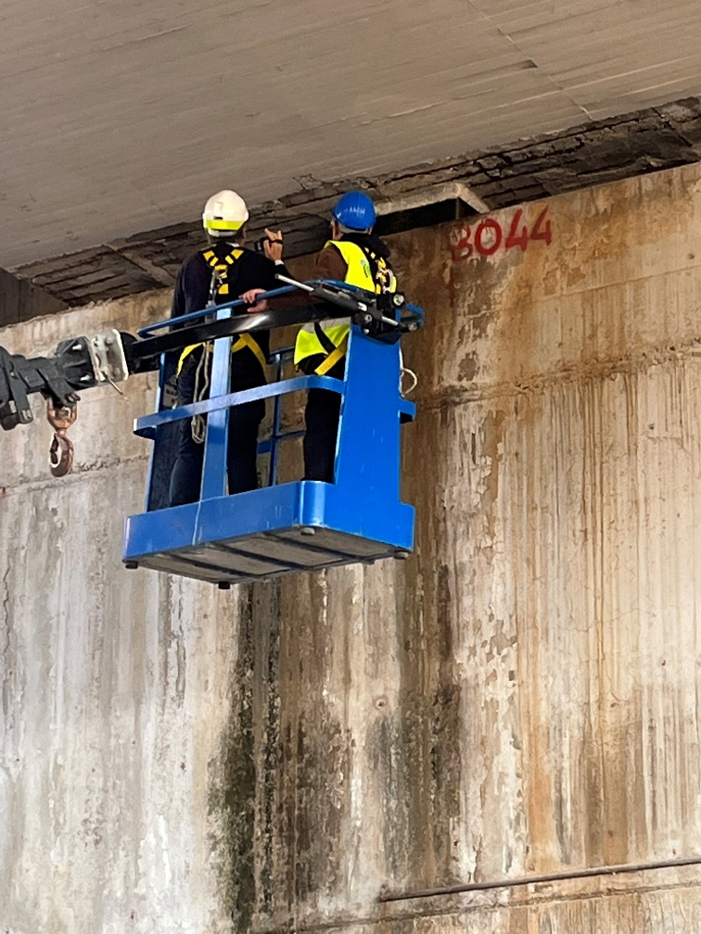
ΕΘΝΙΚΟ
ΜΕΤΣΟΒΙΟ
ΠΟΛΥΤΕΧΝΕΙΟ
ΓΕΚ ΤΕΡΝΑ
ΟΜΙΛΟΣ ΕΤΑΙΡΕΙΩΝ
Απονεμόμενος Μεταπτυχιακός Τίτλος
Απονεμόμενος Μεταπτυχιακός Τίτλος
Το ΕΔΠΜΣ-ΔΕΥΚ απονέμει Δίπλωμα Μεταπτυχιακών Σπουδών (ΔΜΣ), ισότιμο προς πτυχίο Master of Science (MSc), στην περιοχή της Διαχείρισης Έργων Υποδομών και Κατασκευών (Infrastructure and Construction Project Management) μετά από επιτυχή περάτωση του σχετικού κύκλου σπουδών.
Απαιτείται η παρακολούθηση και η επιτυχής εξέταση δέκα (10) υποχρεωτικών μαθημάτων, πέντε (5) κατά το χειμερινό και πέντε (5) κατά το εαρινό εξάμηνο, η παρακολούθηση κύκλου διαλέξεων και τεχνικών επισκέψεων, καθώς και η εκπόνηση της Μεταπτυχιακής Διπλωματικής Εργασίας (ΜΔΕ) διάρκειας ενός εξαμήνου.

Slide 8
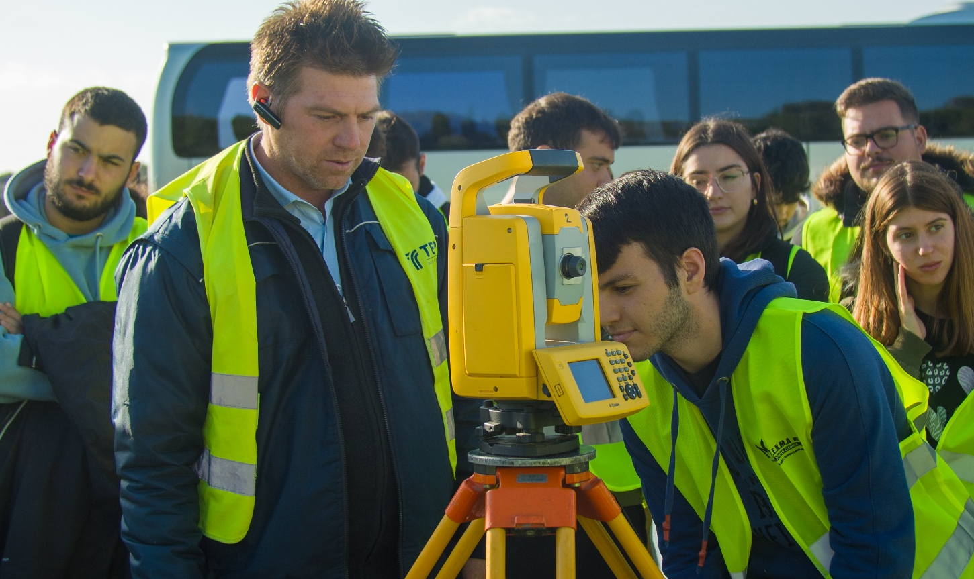
ΕΘΝΙΚΟ
ΜΕΤΣΟΒΙΟ
ΠΟΛΥΤΕΧΝΕΙΟ
ΓΕΚ ΤΕΡΝΑ
ΟΜΙΛΟΣ ΕΤΑΙΡΕΙΩΝ
Χρονική διάρκεια σπουδών
Χρονική διάρκεια σπουδών
Η ελάχιστη χρονική διάρκεια για την απονομή του ΕΔΠΜΣ-ΔΕΥΚ ορίζεται σε τρία (3) ακαδημαϊκά εξάμηνα, δηλαδή δύο (2) εξάμηνα μαθημάτων και ένα (1) εξάμηνο εκπόνησης της μεταπτυχιακής διπλωματικής εργασίας.
Ο μέγιστος χρόνος παραμονής στο ΕΔΠΜΣ, υπολογιζόμενος από την κανονική εγγραφή στο ΕΔΠΜΣ, είναι δύο (2) έτη.

Slide 9
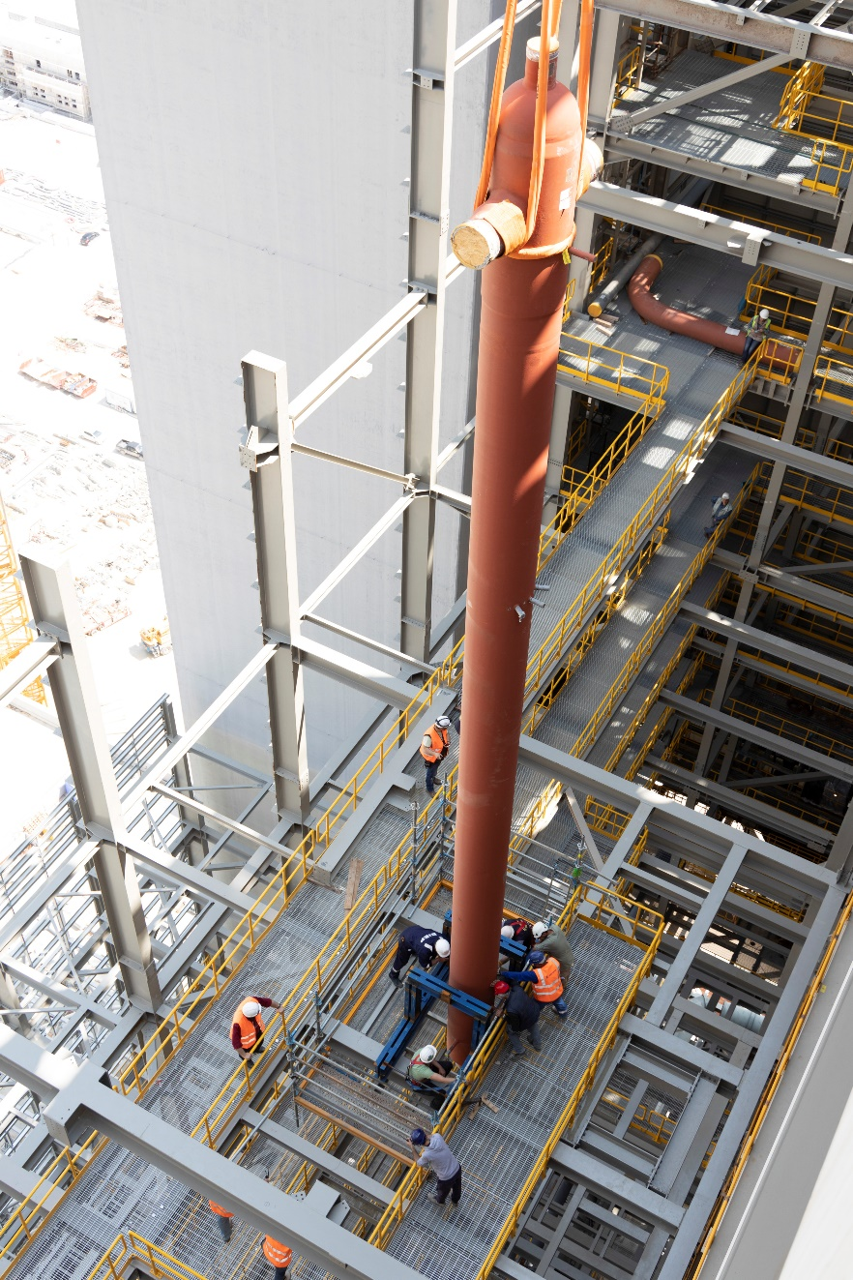
ΕΘΝΙΚΟ
ΜΕΤΣΟΒΙΟ
ΠΟΛΥΤΕΧΝΕΙΟ
ΓΕΚ ΤΕΡΝΑ
ΟΜΙΛΟΣ ΕΤΑΙΡΕΙΩΝ
Εισακτέοι
Εισακτέοι
Έως 30 φυσικά πρόσωπα - διπλωματούχοι μηχανικοί: απόφοιτοι από ΑΕΙ της ημεδαπής με πενταετή διάρκεια σπουδών τα τελευταία πέντε (5) ακαδημαϊκά έτη.
Έως 5 μέλη του προσωπικού του φορέα χρηματοδότησης: πτυχιούχοι ΑΕΙ με άδεια ασκήσεως επαγγέλματος στην Ελλάδα

Slide 10
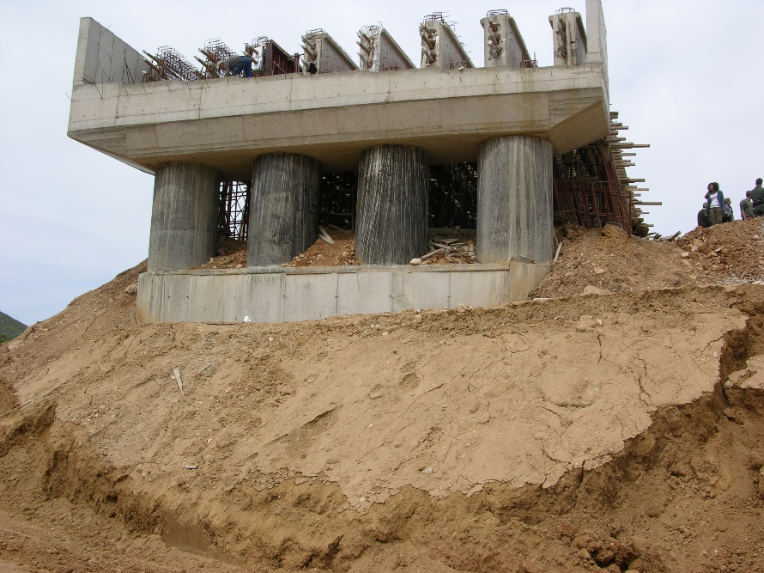
ΕΘΝΙΚΟ
ΜΕΤΣΟΒΙΟ
ΠΟΛΥΤΕΧΝΕΙΟ
Γλώσσα διδασκαλίας και συγγραφής της ΜΕ
Ανάθεση διδακτικού έργου
ΓΕΚ ΤΕΡΝΑ
ΟΜΙΛΟΣ ΕΤΑΙΡΕΙΩΝ
Γλώσσα διδασκαλίας και συγγραφής της ΜΕ
Οι γλώσσες διδασκαλίας και εξέτασης των μαθημάτων είναι η Αγγλική και η Ελληνική. Η Γλώσσα συγγραφής της μεταπτυχιακής διπλωματικής εργασίας είναι η Αγγλική με εκτεταμένη περίληψη στην Ελληνική γλώσσα.
Ανάθεση διδακτικού έργου
Την ευθύνη διδασκαλίας και εξέτασης κάθε μαθήματος του ΕΔΠΜΣ- ΔΕΥΚ θα έχει μέλος (ή περισσότερα) ΔΕΠ ή Ομότιμος Καθηγητής ΕΜΠ ή άλλου ΑΕΙ.
Συμμετοχή συνεργαζόμενων Καθηγητών, μελών ΕΕΠ, ΕΔΙΠ και ΕΤΕΠ, ομότιμων καθηγητών ή αφυπηρετησάντων μελών ΔΕΠ, επισκεπτών καθηγητών ή ερευνητών, καθώς και ως επίκουροι διδασκαλίας - εισηγητές επί μέρους θεμάτων στελέχη αναγνωρισμένου κύρους, με εξειδικευμένες γνώσεις και σχετική εμπειρία, του κλάδου υποδομών και κατασκευών (ιδίως νομικοί, οικονομολόγοι, μηχανικοί) από τον ιδιωτικό και τον δημόσιο τομέα.

Slide 11
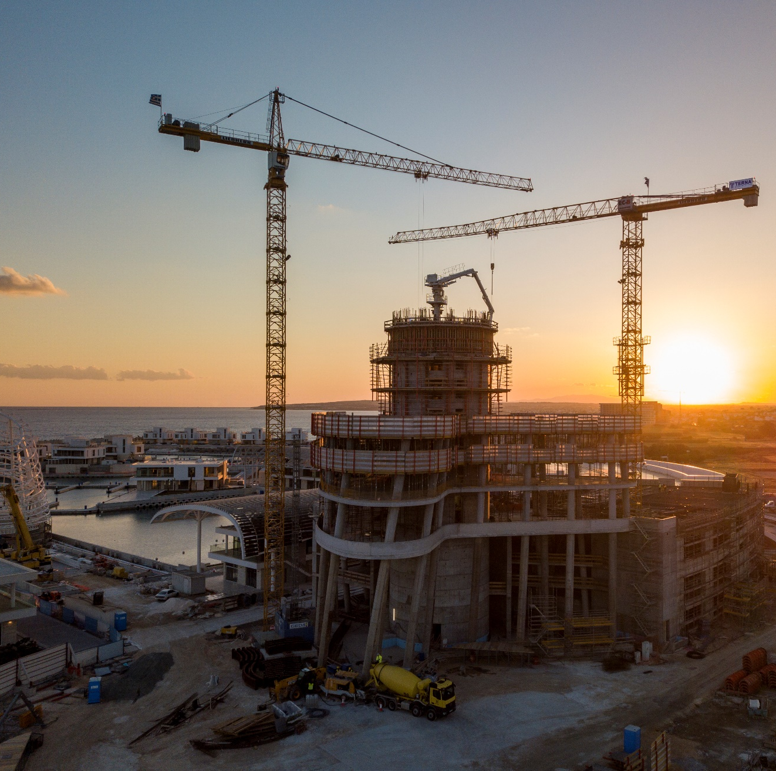
ΕΘΝΙΚΟ
ΜΕΤΣΟΒΙΟ
ΠΟΛΥΤΕΧΝΕΙΟ
ΓΕΚ ΤΕΡΝΑ
ΟΜΙΛΟΣ ΕΤΑΙΡΕΙΩΝ
Μαθήματα
Μαθήματα
ΧΕΙΜΕΡΙΝΟ ΕΞΑΜΗΝΟ
Ολοκληρωμένη Διαχείριση Έργων και Κινδύνων
Κατασκευαστικές Τεχνικές και Μέθοδοι
Κοστολόγηση και Προσφορά
Τεχνικό Δίκαιο Ι
Τεχνική Οικονομική I
Διαλέξεις και Τεχνικές Επισκέψεις Ι
ΕΑΡΙΝΟ ΕΞΑΜΗΝΟ
Τεχνική Οικονομική IΙ
Τεχνικό Δίκαιο ΙΙ
Οικοδομικά, Η/Μ και Ενεργειακά Έργα
Διαχείριση Ποιότητας και Ασφάλειας
Βελτιστοποίηση, Ψηφιακή Κατασκευή, Διαχείριση Μεγάλων Έργων, Προγραμμάτων και Χαρτοφυλακίων Έργων
Διαλέξεις και Τεχνικές Επισκέψεις ΙΙ

Slide 12
ΕΘΝΙΚΟ
ΜΕΤΣΟΒΙΟ
ΠΟΛΥΤΕΧΝΕΙΟ
ΓΕΚ ΤΕΡΝΑ
ΟΜΙΛΟΣ ΕΤΑΙΡΕΙΩΝ
Διδάσκοντες
Σχολή Μηχανολόγων Μηχανικών ΕΜΠ
Διδάσκοντες
Καθηγητής Κ. Κηρυττόπουλος
Σχολή Πολιτικών Μηχανικών ΕΜΠ
Καθηγητής Ν. Παναγιώτου
Καθηγητής Ε. Σαπουντζάκης
Καθηγητής Β. Σπιτάς
Καθηγητής Ν. Λαγαρός
Αναπληρωτής Καθηγητής Δ. Ναθαναήλ
Καθηγητής Ι.Π. Παντουβάκης
Σχολή Ηλεκτρολόγων Μηχανικών & Μηχανικών Υπολογιστών ΕΜΠ
Καθηγητής Δ. Μέλισσας
Καθηγητής Δ. Ασκούνης
Επίκουρη Καθηγήτρια Μ. Μαρινέλλη
Ομότιμος Καθηγητής Σ. Λαμπρόπουλος
Καθηγητής Ι. Ψαρράς
Δρ. Πολιτικός Μηχανικός Ν. Ζυγούρης
Σχολή Αρχιτεκτόνων Μηχανικών ΕΜΠ
Καθηγητής Κ. Σερράος
Σχολή Χημικών Μηχανικών ΕΜΠ
Καθηγητής Α. Τσακανίκας
Νομική Σχολή Πανεπιστημίου Αθηνών
Καθηγητής Σ. Βλαχόπουλος

Slide 13
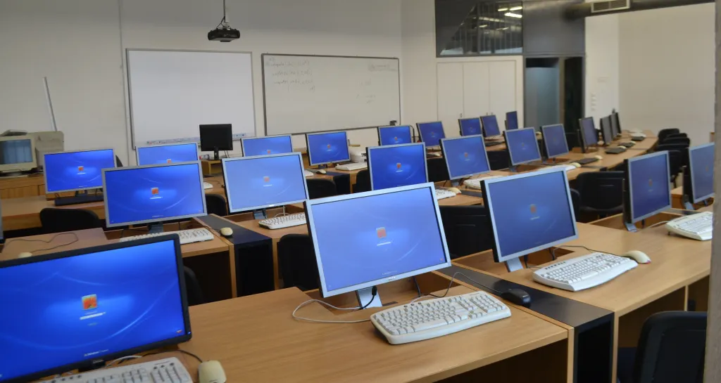
ΕΘΝΙΚΟ
ΜΕΤΣΟΒΙΟ
ΠΟΛΥΤΕΧΝΕΙΟ
Μεταπτυχιακή διπλωματική εργασία
Υλικοτεχνική Υποδομή
ΓΕΚ ΤΕΡΝΑ
ΟΜΙΛΟΣ ΕΤΑΙΡΕΙΩΝ
Μεταπτυχιακή διπλωματική εργασία
Η ανάληψη ΜΔΕ μπορεί να γίνει μετά το τέλος της 2ης εκπαιδευτικής περιόδου, με την προϋπόθεση ότι ο ΜΦ έχει ως τότε εξεταστεί επιτυχώς τουλάχιστον στο 80% των δέκα (10) μαθημάτων. Η ΜΔΕ αφορά στο ευρύτερο αντικείμενο του ΕΔΠΜΣ- ΔΕΥΚ.
Υλικοτεχνική Υποδομή
Η υπάρχουσα κτιριακή και υλικοτεχνική υποδομή των συνεργαζόμενων Σχολών και κυρίως της επισπεύδουσας Σχολής Πολιτικών Μηχανικών, θα χρησιμοποιηθεί για διαλέξεις, σεμινάρια, πρακτικές ασκήσεις, διεκπεραίωση διπλωματικών εργασιών και επιστημονικές συναντήσεις που θα πραγματοποιηθούν στη διάρκεια του ΕΔΠΜΣ.

Slide 14
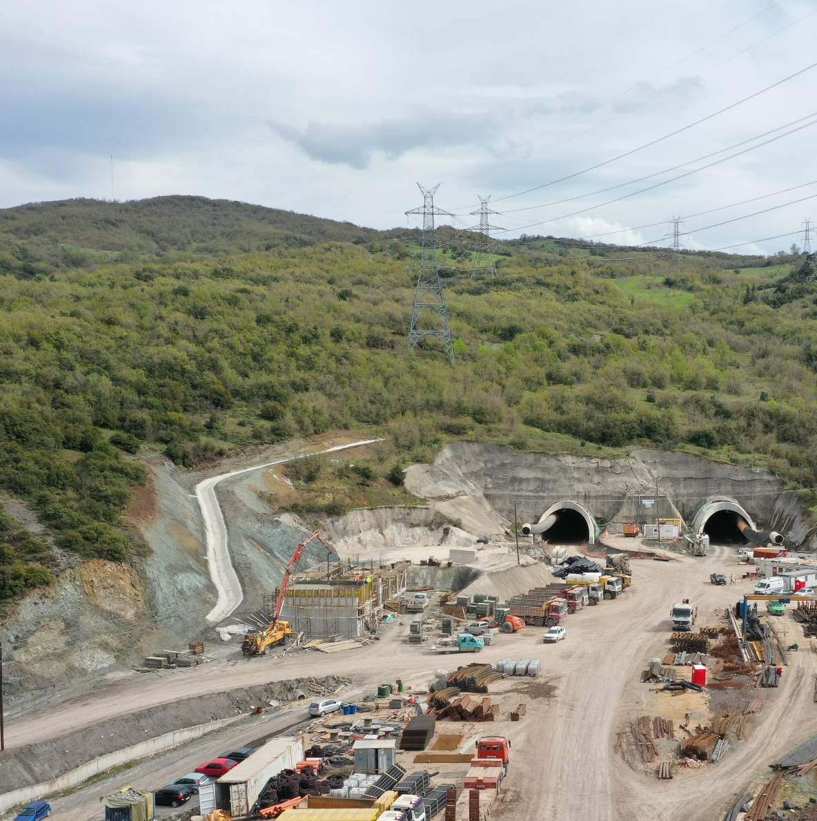
ΕΘΝΙΚΟ
ΜΕΤΣΟΒΙΟ
ΠΟΛΥΤΕΧΝΕΙΟ
ΓΕΚ ΤΕΡΝΑ
ΟΜΙΛΟΣ ΕΤΑΙΡΕΙΩΝ
Αναγκαιότητα
Αναγκαιότητα
Η αναγκαιότητα του προγράμματος προκύπτει από το γεγονός ότι οι προκλήσεις των καιρών για τον κλάδο των κατασκευών και των υποδομών είναι πολύ μεγάλες: η οικονομική αβεβαιότητα, η αύξηση του κόστους κατασκευής, η μείωση του περιθωρίου κέρδους, ο ρυθμός ανάπτυξης της τεχνολογίας, η κλιματική αλλαγή και οι περιβαλλοντικές προκλήσεις, μεταξύ άλλων, επιβάλλουν την αυστηρά ορθολογική λήψη αποφάσεων («value for money»).
Επίσης Προγράμματα ΜΣ με αντίστοιχο γνωστικό αντικείμενο είναι λιγοστά και έχουν οργανωθεί στο ΑΠΘ (σε αναστολή), στο ΕΑΠ και στο Π. Θεσσαλίας

Slide 15
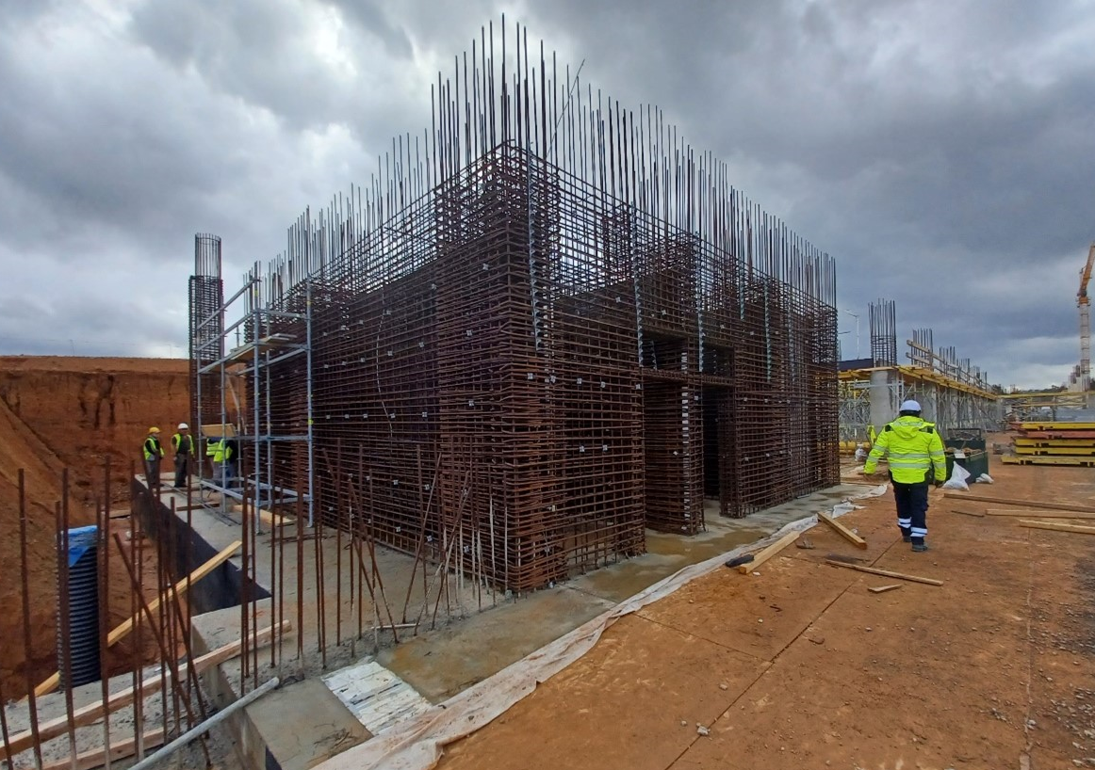
ΕΘΝΙΚΟ
ΜΕΤΣΟΒΙΟ
ΠΟΛΥΤΕΧΝΕΙΟ
ΓΕΚ ΤΕΡΝΑ
ΟΜΙΛΟΣ ΕΤΑΙΡΕΙΩΝ
Σκοπιμότητα
Σκοπιμότητα
Στοχευμένη ειδίκευση νέων μηχανικών στη διοίκηση και διαχείριση των έργων υποδομών και κατασκευών, με τη χρήση νέων τεχνολογιών, την εμβάθυνση στις σύγχρονες επιστημονικές αντιλήψεις και την εκμάθηση τεχνικών που αφορούν σε όλα τα στάδια του κύκλου ζωής των τεχνικών έργων, προγραμμάτων έργων και χαρτοφυλακίων έργων.
Η διασφάλιση της υψηλής ποιότητας του προγράμματος σπουδών του ΕΔΠΜΣ - ΔΕΥΚ επιτυγχάνεται με τη συστηματική διαδικασία αξιολόγησης των μαθημάτων και διδασκόντων σε κάθε ακαδημαϊκό εξάμηνο.

Slide 16
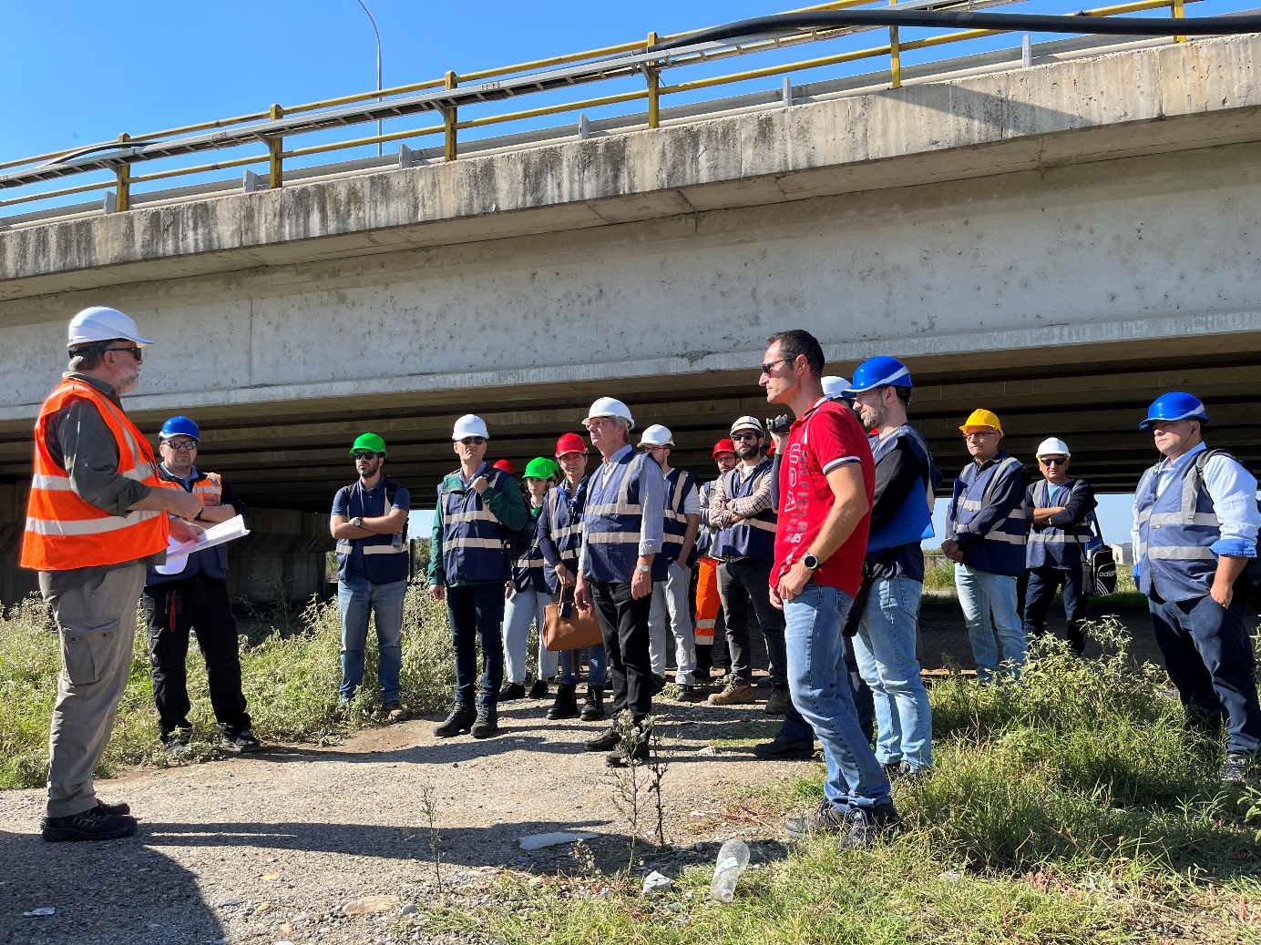
ΕΘΝΙΚΟ
ΜΕΤΣΟΒΙΟ
ΠΟΛΥΤΕΧΝΕΙΟ
ΓΕΚ ΤΕΡΝΑ
ΟΜΙΛΟΣ ΕΤΑΙΡΕΙΩΝ
Σκοπιμότητα
Οι απόφοιτοι του ΕΔΠΜΣ-ΔΕΥΚ θα διαθέτουν την κρίσιμη τεχνογνωσία και την αυτοπεποίθηση για να αποτελέσουν στο μέλλον, ηγετικά στελέχη του κλάδου των υποδομών και κατασκευών, με σαφή επαγγελματικό προσανατολισμό και στόχο την ανάπτυξη και σύζευξη των τεχνικών και διοικητικών ικανοτήτων τους. Δηλαδή, στελέχη που θα συμβάλλουν στον διαρκή εκσυγχρονισμό του κλάδου μέσω της εισαγωγής καινοτόμων πρακτικών και δράσεων, της εφαρμογής σύγχρονων τεχνολογιών και της συνεχούς κατάρτισης του προσωπικού.

Slide 17
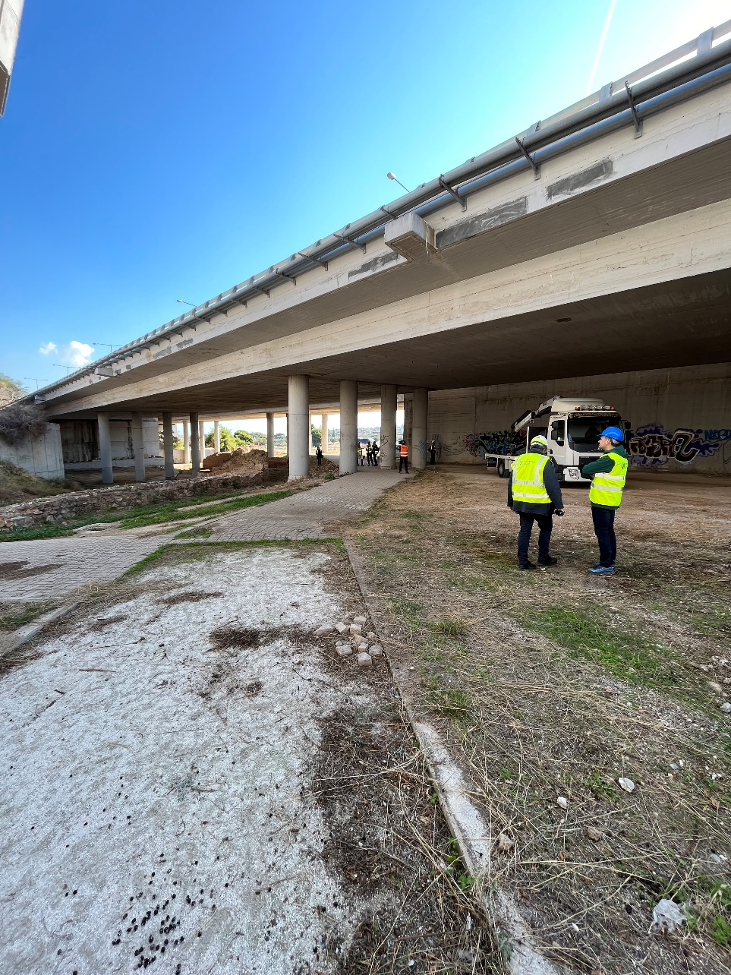
ΕΘΝΙΚΟ
ΜΕΤΣΟΒΙΟ
ΠΟΛΥΤΕΧΝΕΙΟ
ΓΕΚ ΤΕΡΝΑ
ΟΜΙΛΟΣ ΕΤΑΙΡΕΙΩΝ
Βιωσιμότητα
Βιωσιμότητα
Οι Σχολές Πολιτικών Μηχανικών, Μηχανολόγων Μηχανικών και Ηλεκτρολόγων Μηχανικών και Μηχανικών Υπολογιστών του ΕΜΠ διαθέτουν επαρκές διδακτικό προσωπικό και εργαστηριακή υποδομή για την λειτουργία του ΕΔΠΜΣ-ΔΕΥΚ.
Τα αντικείμενα που θεραπεύει η Σχολή Πολιτικών Μηχανικών εγγυώνται τη δυνατότητα της Σχολής να αναδείξει περιοχές αλληλεπίδρασης με το τεχνολογικό προφίλ των υπολοίπων Σχολών του ΕΜΠ αλλά και με ερευνητικά κέντρα.
Το προσωπικό των συνεργαζόμενων Σχολών είναι επαρκές και εξασφαλίζει την ουσιαστική Διατμηματικότητα του ΕΔΠΜΣ - ΔΕΥΚ και την δυνατότητά του να συνεισφέρει προστιθέμενη αξία στην εκπαίδευση των μεταπτυχιακών σπουδαστών του.

Slide 18
ΕΘΝΙΚΟ
ΜΕΤΣΟΒΙΟ
ΠΟΛΥΤΕΧΝΕΙΟ
ΓΕΚ ΤΕΡΝΑ
ΟΜΙΛΟΣ ΕΤΑΙΡΕΙΩΝ
Σας ευχαριστώ για την προσοχή σας

